Slide 1



UOG Journal Club: Junio 2017
Tamizaje multicentrico para pre-eclampsia por factores maternos y biomarcadores a las 11-13 semanas de gestación: comparación de las guías del NICE y recomendaciones de ACOG
N. O’Gorman, D. Wright, L.C. Poon, D.L. Rolnik, A. Syngelaki, M. De Alvarado, I.F. Carbone, V. Dutemeyer, M. Fiolna, A. Frick, N. Karagiotis, S. Mastrodima,
C. De Paco Matallana, G. Papaioannou, A. Pazos, W. Plasencia, K.H. Nicolaides
Volumen 49, Numero 6, Fecha: Junio (paginas 756–760)
Slides de Journal Club preparadas por Dr Fiona Brownfoot
(UOG Editor para Practicantes)

Slide 2
Tamizaje multicentrico para pre-eclampsia por factores maternos y biomarcadores a las 11-13 semanas de gestación: comparación de las guías del NICE y recomendaciones de ACOG N. O‘Gorman et al., UOG 2017
Introducción
Tradicionalmente, factores clínicos se han usado para realizar tamizaje en pacientes por su riesgo de desarrollar pre-eclampsia (PE).
Recientemente, la Fundación de Medicina Fetal (FMF) ha desarrollado una herramienta de tamizaje utilizando factores de riesgo maternos, hallazgos ultrasonográficos (índice de pulsatilidad de arteria uterina – UtA PI) y marcadores bioquímicos (Proteína- A plasmática asociada al embarazo – PAPP-A) y factor de crecimiento placentario – PIGF) para identificar pacientes de riesgo de PE.
Los autores comparan la precisión de los factores clínicos maternos por si solos (como lo recomienda las guías del NICE y ACOG) con el algoritmo de FMF para ver cual método tiene un valor predictivo positive superior para PE.
Notes:
2

Slide 3
Tamizaje multicentrico para pre-eclampsia por factores maternos y biomarcadores a las 11-13 semanas de gestación: comparación de las guías del NICE y recomendaciones de ACOG N. O‘Gorman et al., UOG 2017
Objetivo del estudio
Examinar el desempeño de las diferentes herramientas de tamizaje (Guías NICE, guías ACOG y algoritmo FMF) para predecir el riesgo de PE.
Notes:
3

Slide 4
Tamizaje multicentrico para pre-eclampsia por factores maternos y biomarcadores a las 11-13 semanas de gestación: comparación de las guías del NICE y recomendaciones de ACOG N. O‘Gorman et al., UOG 2017
Métodos
Diseño del estudio
  Prospectivo, no-intervencional, estudio multicentrico
Localidad
  Doce hospitales de maternidad en cinco países diferentes incluyendo Reino Unido, España, Bélgica, Grecia e Italia (Febrero a Septiembre 2015).
Participantes
  Incluidas: mujeres con embarazo único que hacen cita de rutina para control prenatal a las 11+0 hasta 13+6 semanas de gestación.
  Excluidas: no se documento criterios de exclusión.

Slide 5
Tamizaje multicentrico para pre-eclampsia por factores maternos y biomarcadores a las 11-13 semanas de gestación: comparación de las guías del NICE y recomendaciones de ACOG N. O‘Gorman et al., UOG 2017
Métodos
Parámetros incluidos para clasificar como de alto riesgo de acuerdo a cada guía:
  NICE
    Uno o mas factores de alto riesgo (para recomendar uso de aspirina): historia de enfermedad hipertensiva en embarazo previo, enfermedad renal crónica, enfermedad autoinmune, diabetes mellitus o hipertensión crónica.
    Dos o mas factores de riesgo moderado (para recomendar el uso de aspirina): primer embarazo ≥ de los 40 años, periodo intergenésico > 10 anos, índice de masa corporal (BMI) en la primera visita de ≥ 35 kg/m² o historia familiar de PE.
  ACOG
    Factores de riesgo, incluyendo nuliparidad, edad > 40 anos, BMI ≥ 30 kg/m², concepción por fertilización in-vitro, historia de embarazo previo con PE, historia familiar de PE, hipertensión crónica, enfermedad renal crónica, diabetes mellitus, lupus eritematoso sistémico o trombofilia.
    Use of aspirin should be reserved for women with history of PE in two or more previous pregnancies or PE requiring delivery < 34 weeks’ gestation
  FMF
    Factores maternos, presión arterial media (MAP), UtA-PI, PAPP-A y PlGF sérica.

Slide 6
Tamizaje multicentrico para pre-eclampsia por factores maternos y biomarcadores a las 11-13 semanas de gestación: comparación de las guías del NICE y recomendaciones de ACOG N. O‘Gorman et al., UOG 2017
Métodos
Recolección de datos
  Factores maternos fueron tomados a la visita inicial y MAP, UtA-PI, PAPP-A y PlGF sérica fueron medidas para determinar el riesgo de PE utilizando las guías NICE, guías ACOG y el algoritmo FMF.
Resultados
  La medida de resultado fue el diagnostico de PE, como la definida por la Sociedad Internacional para el Estudio de Hipertensión en el Embarazo.
  Análisis de subgrupo fue completada, evaluando las tasas de partos con PE <32 semanas, <37 semanas y ≥37 semanas de gestación.
Análisis estadístico
  Se utilizo para el análisis de datos el paquete de software estadístico R.

Slide 7
Tamizaje multicentrico para pre-eclampsia por factores maternos y biomarcadores a las 11-13 semanas de gestación: comparación de las guías del NICE y recomendaciones de ACOG N. O‘Gorman et al., UOG 2017
Resultados
Características basales
8775 mujeres fueron incluidas en el estudio
239 (2.7%) desarrollaron PE en total
17 (0.2%) <32 semanas, 59 (0.7%) <37 semanas y 180 (2.1%) ≥37 semanas
Resultado primario
Tasa de detección, a un 10% de tasa de falso-positivo, con parto <32 semanas con PE: 100% por algoritmo de FMF, 41% por guías de NICE.
Tasa de detección, a un 10% de tasa de falso-positivo, con parto <37 semanas con PE: 80% por algoritmo de FMF algoritmo, 39% por guías de NICE.
Tasa de detección, a un 10% de tasa de falso-positivo, con parto ≥ 37 semanas con PE: 43% por el algoritmo de FMF, 34% por guías de NICE.

Slide 8
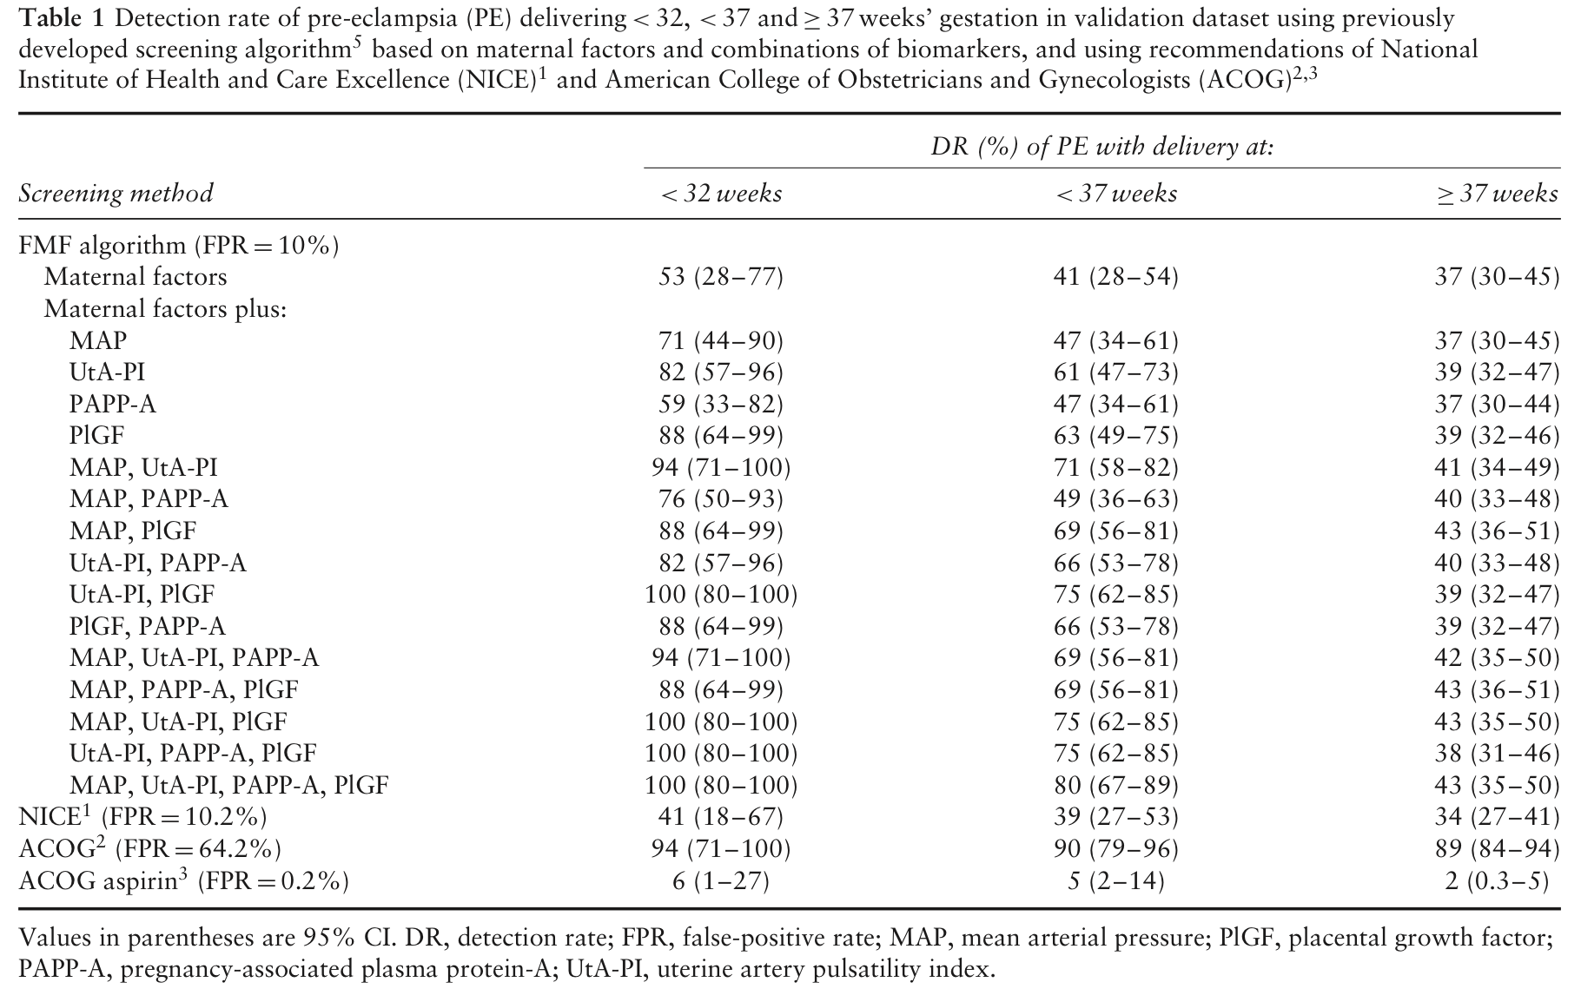
Tamizaje multicentrico para pre-eclampsia por factores maternos y biomarcadores a las 11-13 semanas de gestación: comparación de las guías del NICE y recomendaciones de ACOG N. O‘Gorman et al., UOG 2017
Notes:
8

Slide 9
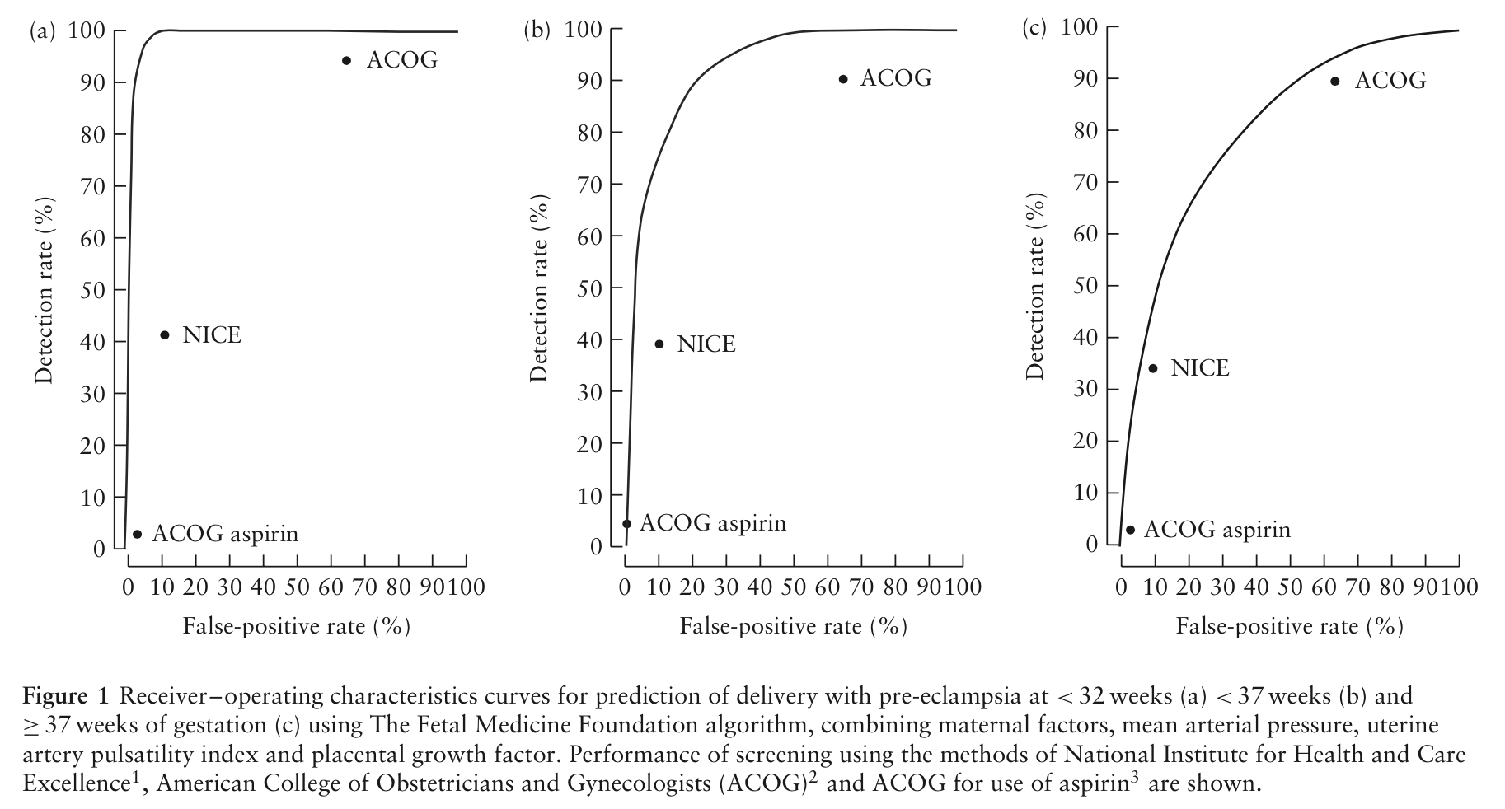
Tamizaje multicentrico para pre-eclampsia por factores maternos y biomarcadores a las 11-13 semanas de gestación: comparación de las guías del NICE y recomendaciones de ACOG N. O‘Gorman et al., UOG 2017
Resultados
< 32 semanas
< 37 semanas
> 37 semanas

Slide 10
Tamizaje multicentrico para pre-eclampsia por factores maternos y biomarcadores a las 11-13 semanas de gestación: comparación de las guías del NICE y recomendaciones de ACOG N. O‘Gorman et al., UOG 2017
Discusión
Hallazgos
El desempeño del algoritmo de la FMF utilizando una combinación de factores maternos, MAP, UtA-PI, PAPP-A y PlGF tienen una tasa de detección mayor de PE comparada con los métodos sugeridos por NICE y ACOG.
Limitación del estudio
La baja incidencia de PE en esta población resulto en intervalos de confianza amplios obtenidos para el desempeño del tamizaje.
Notes:
10

Slide 11
Tamizaje multicentrico para pre-eclampsia por factores maternos y biomarcadores a las 11-13 semanas de gestación: comparación de las guías del NICE y recomendaciones de ACOG N. O‘Gorman et al., UOG 2017
Discusión
Implicaciones para la practica
El algoritmo de la FMF puede utilizarse para identificar mas mujeres con riesgo aumentado de desarrollar PE en sus embarazos comparadas con las guías de la NICE o ACOG.
La administración de aspirina puede ser comenzada para reducir el riesgo de PE.
De acuerdo a la FMF y el NICE, 10% de la población embarazada recibirán aspirina y esta población tendrá 75% de aquellas que desarrollaran PE pretérmino si la selección fue basada en el grupo de alto riesgo de la FMF y 39% si la selección fue basada en las guías de NICE.
En el caso de las recomendaciones de ACOG, el 2% de la población recibiría aspirina y sólo el 5% de los casos de PE prematuros que potencialmente se beneficiarían de dicha terapia sería el objetivo.

Slide 12
Tamizaje multicentrico para pre-eclampsia por factores maternos y biomarcadores a las 11-13 semanas de gestación: comparación de las guías del NICE y recomendaciones de ACOG N. O‘Gorman et al., UOG 2017
Conclusiones
El uso del algoritmo de la FMF resultó en una tasa mayor de detección de pacientes con riesgo de PE comparada con las guías actuales de NICE y ACOG.
Futuras perspectivas
Existe la necesidad de identificar un examen de tamizaje mas sensible para determinar cuales pacientes están en riesgo de PE - especialmente a termino- de manera que terapias preventivas puedan comenzarse en el embarazo temprano.

Slide 13
Tamizaje multicentrico para pre-eclampsia por factores maternos y biomarcadores a las 11-13 semanas de gestación: comparación de las guías del NICE y recomendaciones de ACOG N. O‘Gorman et al., UOG 2017
Puntos de discusión
¿Por qué las evaluaciones de riesgos convencionales, como recomienda ACOG o NICE, tienen un rendimiento inferior?
¿Porque el algoritmo de la FMF tiene mejor desempeño para PE de aparición temprana comparada con PE de termino?
¿Son el Doppler de UtA, PAPP-A, PlGF y presión arterial marcadores de desarrollo placentario o estatus cardiovascular materno?
¿Porque todos los modelos de predicción son igualmente pobres (o buenos) para PE a termino?
¿Qué evaluación de riesgo se utiliza en su hospital?
¿Qué algoritmo se usaría para decidir profilaxis con aspirina?
Notes:
13

